Slide 1
EPOC y salud mental
Actividad del IPCRG
Guía holística y práctica para Atención Primaria
Boehringer Ingelheim ha aportado una beca educativa para el desarrollo, edición , impresion y
costes asociados pero no ha contribuido en el contenido de este documento.

Slide 2
Casos clínicos de EPOC y salud mental
EPOC y depresión
Cláudia Vicente (Portugal) y Ioanna Tsiligianni (Grecia)

Slide 3
Sobre estas diapositivas
Es usted libre de usar, actualizar y compartir todas o alguna de estas diapositivas en sus presentaciones no comerciales a colegas y pacientes.
Consta de una introducción general a la EPOC y salud mental, seguida de un caso clínico
Estas diapositivas se ofrecen bajo licencia creativa CC BY-NC-ND
  BY significa la atribución ( existe obligación de acreditar al autor u otros acreditados por la atribución)
  NC significa No Comercial (esta licencia excluye el uso comercial del contenido)
  ND significa No derivados (solo se pueden compartir copias textuales)
Si usa nuestras diapositivas muestre la atribución de la fuente: IPCRG 2022 COPD and Mental Health

Slide 4
Glosario de términos, abreviaturas y acrónimos
Lpm, latidos por minuto
IMC, índice de masa corporal
EPOC, enfermedad pulmonar obstructive crónica
ECV, enfermedad cardiovascular
FEV₁, volume espiratorio forzado en 1 segundo
FVC, capacidad vital forzada
GOLD, Iniciativa para la EPOC
HbA1c, hemoglobina glicosilada
HDL, lipoproteína de alta densidad
LDL, lipoproteína de baja densidad
MAP, médico de atención primaria
PHQ-4, Cuestionario de salud del paciente 4
PHQ-9, Cuestionario de salud del paciente 9
CdV, calidad de vida
ISRS, inhibidor selective de la recaptación de serotonina

Slide 5
Nuestro objetivo
Subrayar la importancia de valorar y tratar la depresión en personas con EPOC, y ofrecer un ejemplo de intervención basada en la evidencia a través de un caso clínico.

Slide 6
Lo que aprenderéis
Cómo valorar a una persona con EPOC y síntomas de depresión
Las herramientas adecuadas para valorar la depresión en una persona con EPOC
El tratamiento de la depresión en una persona con EPOC

Slide 7
Enfermedad mental: comorbilidad importante en la EPOC
La ansiedad y la depresiónn son frecuentes en EPOC y se asocian a un peor estado de salud y al aumento del riesgo de exacerbaciones y de ingresos hospitalarios.¹
Múltiples estudios han demostrado la asociación entre el humo del tabaco y el aumento de los problemas o síntomas de depresión y ansiedad²
El tabaquismo, la depresión y la ansiedad se relacionan con un aumento del riesgo de muerte en personas con EPOC.³
1. GOLD 2022. Available at: https://goldcopd.org/2022-gold-reports-2/;
2. Moylan S, et al. Brain Behav 2013;3:302-26; 3. Lou P, et al. Respir Care 2014;59:54-61.

Slide 8
EPOC y salud mental: Depresión
Los MF a menudo tienen poca confianza para evaluar y tratar los problemas emocionales debido a las complejas inter-relaciones entre estos trastornos y los síntomas como la disnea.
Un 30% de personas con EPOC padecen de depresión asociada¹⁻³
La depresión está infradiagnosticada e infratratada en personas con EPOC.
1. Pollok J, et al. Cochrane Database Syst Rev 2019;3:CD012347; 2. Sohapal R. Trials 2020;21:18 (2020);
3. Yohannes AM, Alexopoulos GS. Eur Respir Rev 2014:23:345-9.

Slide 9
Caso clínico

Slide 10
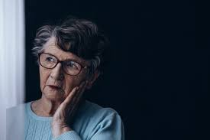
Antecedentes
“Estoy siempre cansada y he empeorado en los últimos meses, pero me tomo la medicación respiratoria todos los días”
Doña Vitalina tiene 70 años y está casada
Es la propietaria y gestora de una pequeña empresa del corcho
Nació en Mozambique, pero es de raza caucásica y actualmente vive en Mealhada , Portugal
No fuma ni bebe pero su esposo es fumador. Tienen una chimenea en casa.
Doña Vitalina hace poco ejercicio pero ha perdido 5kg en el ultimo año y se siente constantemente fatigada

Slide 11
Historia clínica y factores de riesgo
Enfermedades: Hipertensión Dislipemia Diabetes mellitus tipo 2 EPOC | Tratamiento actual: Perindopril 5 mg + amlodipino 5 mg /24h Atorvastatina 10 mg /24h Metformina 1000 mg /12h Tiotropio 2 inhalaciones /24h
Conductas de riesgo: Alcohol: no Tabaco: no fumadora (pasiva) Ejercicio: limitado, siempre cansada | alergias: no Vacunas: al día con gripe, neumococo y COVD-19

Slide 12
Motivo de consulta
Doña Vitalina viene a su médica para hablar de su hipertensión
Habla despacio, bajito y mirando hacia abajo
Está preocupada por la salud de su marido, y porque su hija se ha quedado sin trabajo
En su historia vemos 7 visitas en los últimos 5 meses en atención primaria y en urgencias del hospital, por motivos varios como dolores leves o dificultad respiratoria.
En los últimos 12 meses tuvo una exacerbación moderada de EPOC

Slide 13
Exploración física
Aspecto | Expresión facial pobre (anhedónica) Ojeras
Respiratorio | No distrés respiratorio, SpO₂ 95% aa Auscultación pulmonar con murmullo vesicular bilateral presente pero globalmente disminuido, sin ruidos sobreañadidos como sibilancias o crepitantes
Cardiovascular | TA 138/74 mmHg, FC 80 bpm Auscultation cardíaca: S1 y S2 rítmicos
Otros | Abdomen normal No edema de miembros inferiores
Peso/talla | 149 cm / 52 kg
IMC | 23.4 kg/m²

Slide 14
¿Qué deberíamos hacer?
Persona con EPOC
Tiempo y herramientas
Familia/cuidadores
Visitas estructuradas
Recursos locales
Sentido clínico y conocimientos

Slide 15

En la primera visita
Hay que hacer: | ¿Algo más?
Controlar su Hipertensión Diabetes Riesgo cardiovascular EPOC: limitación del flujo, síntomas, riesgo de eventos futuros Exploración física y revision de su historia Ajustar dieta, ejercicio físico, técnica inhalatoria, medicación nueva(no sólo respiratoria) Renovación de prescripciones Programar nueva cita | Explorar sentimientos Investigar motivos de consulta REAL Dar tiempo y espacio para que la paciente pueda hablar Usar herramientas/cuestionarios

Slide 16
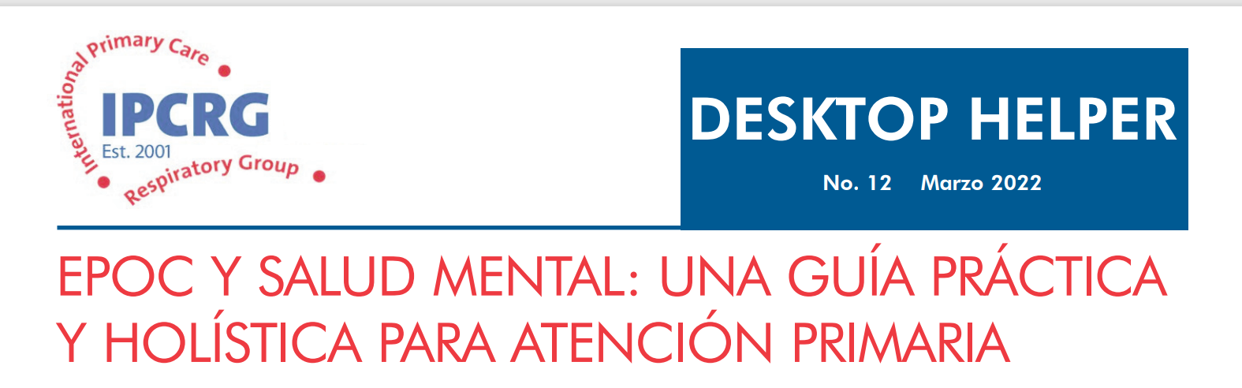
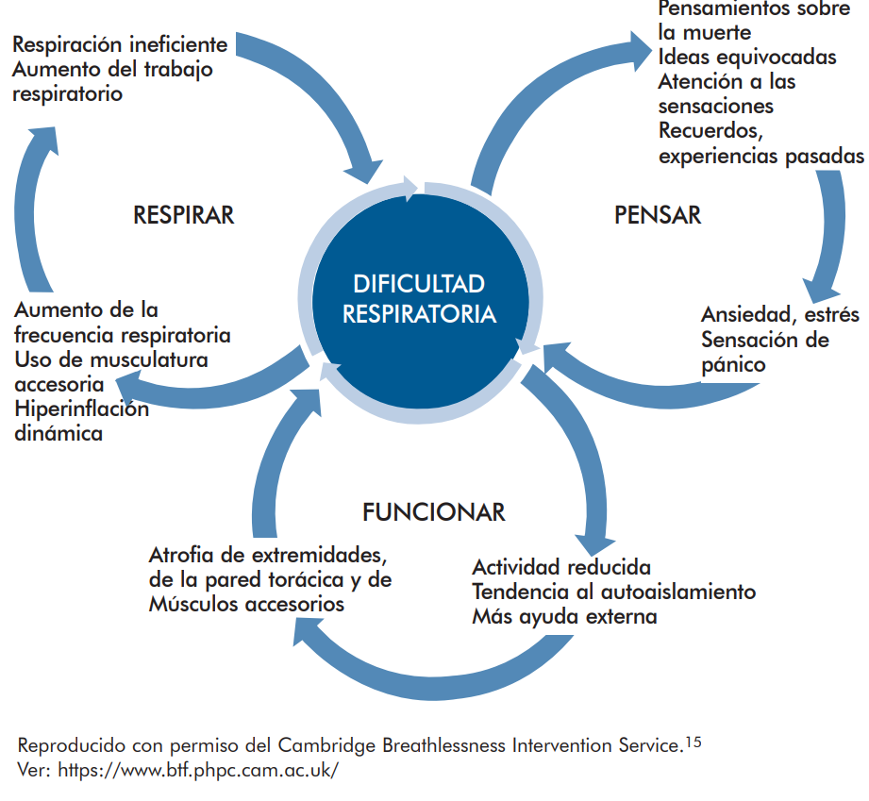
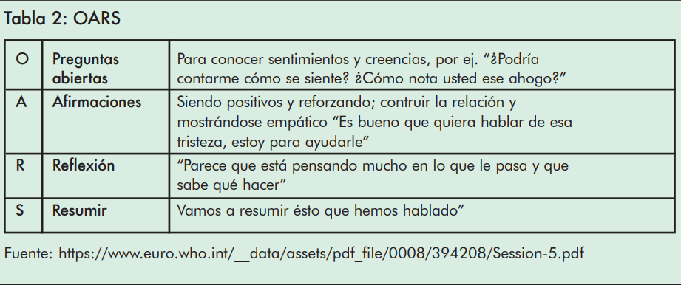
Disponible en:: https://www.ipcrg.org/dth12.

Slide 17
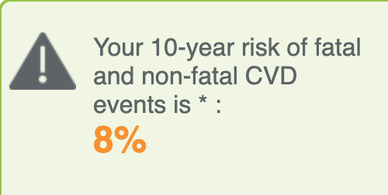

Resultados de RCV de Doña Vitalina
Hipertensión: 138/74 mmHg; FC 80 bpm
Control glucémico: HbA1c 6.3%
Riesgo cardiovascular 8%^{a1}
  colesterol total162 mg/dL
  HDL 50 mg/dL
  LDL 104 mg/dL
El riesgo de padecer un evento cardiovascular fatal y no fatal es del 8%
ªBased on SCORE2, Portugal is a moderate risk zone.
1. https://heartscore.escardio.org/Calculate/quickCalcResult.aspx?model=moderate.

Slide 18
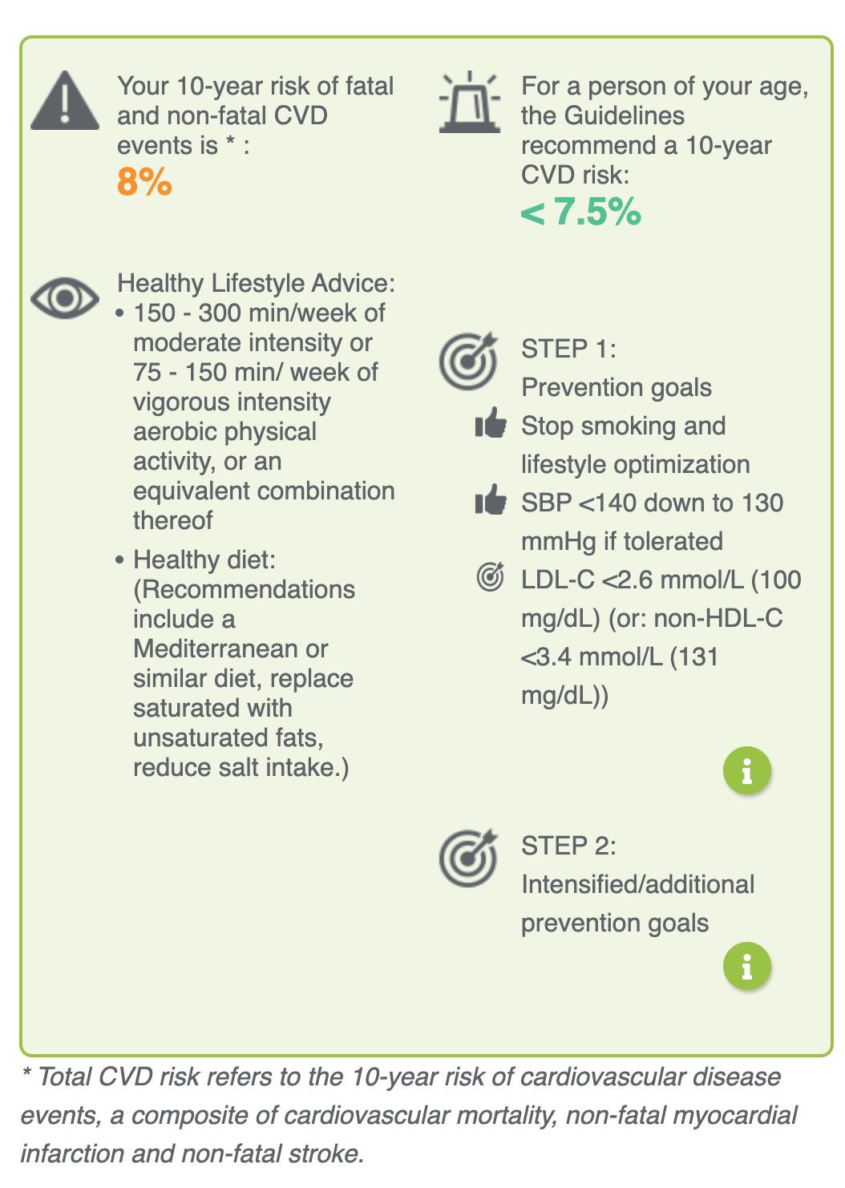
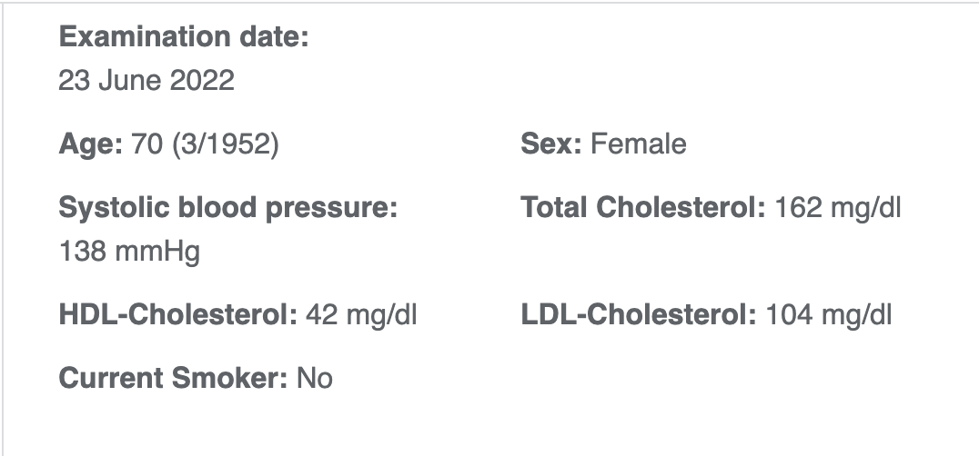
Mrs Vitalina’s cardiovascular risk results

Slide 19
Control de EPOC de Doña Vitalina
Espirometría
Técnica inhalatoria
Actividad física

Slide 20
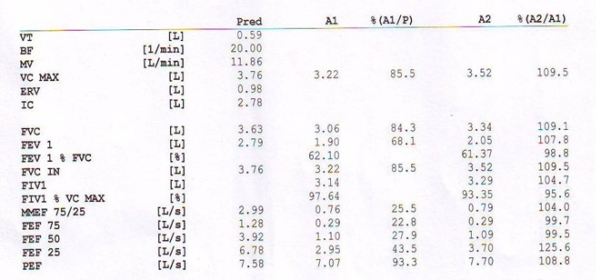
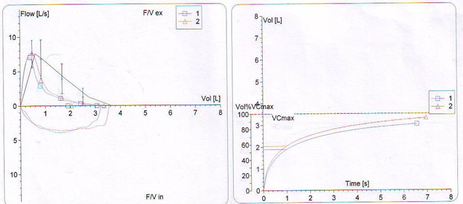
Espirometría

Slide 21
Gravedad de la obstrucción
Espirometría: FEV₁/FVC=61.37 post BD; reversibilidad 7.8% (<12%)
GOLD grade¹ |  | In patients with post-bronchdilator FEV₁/FVC <0.70: FEV₁ (% predicted):
GOLD 1 | Mild | ≥ 80%
GOLD 2 | Moderate | 50–79%
GOLD 3 | Severe | 30–49%
GOLD 4 | Very severe | < 30%
1. GOLD 2022. Disponible en: https://goldcopd.org/2022-gold-reports-2/.

Slide 22
Cuadro clínico de Doña Vitalina
Tiene varias comorbilidades:
  Diabetes
  Hipertensión
  Dislipemia
  EPOC, ¿controlada?
¿Falta alguna enfermedad?

Slide 23
Identificar problemas de salud mental en personas con EPOC
Consulta centrada en el paciente
Escucha activa, Evitar interrupciones
Mostrar empatía
Observar cuidadosamente
  El lenguaje no verbal y corporal da información útil
Disponible en: https://www.ipcrg.org/dth12.

Slide 24
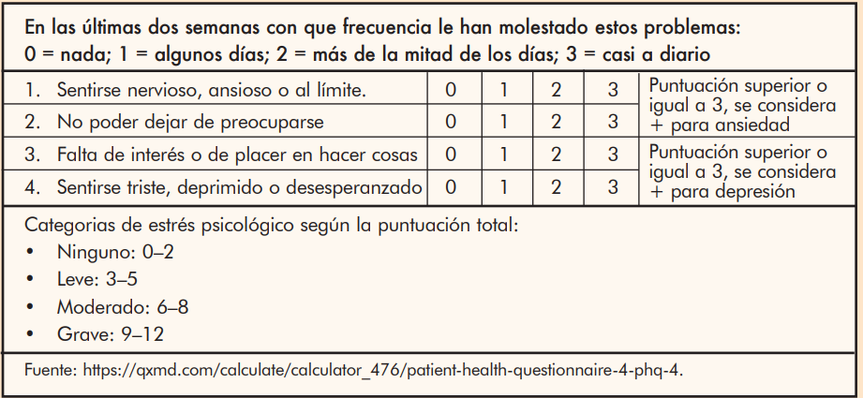
Identificar problemas de salud mental en personas con EPOC: PHQ-4
Medición breve de depresión y ansiedad
Puede rellenarse online
Doña Vitalina puntuó 3 en los ítems 3 y 4 lo que indica depresión
Disponible en https://www.ipcrg.org/dth12.

Slide 25
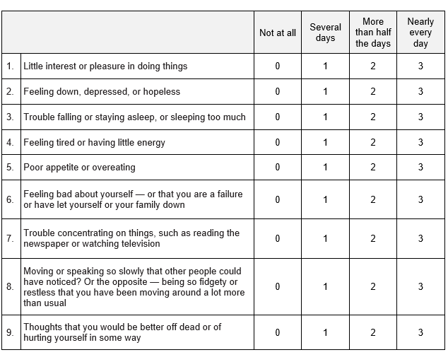
Valoración más detallada de la depresión: PHQ-9
 |  | Nunca | Algunos días | Más de la mitad de días | Casi todos los días
1 | Escaso interés o placer en hacer las cosas | 0 | 1 | 2 | 3
2 | Sentirse triste, abatido o desesperanzado | 0 | 1 | 2 | 3
3 | Problemas para dormirse o permanecer dormido. O dormir demasiado | 0 | 1 | 2 | 3
4 | Sentirse cansado o con poca energía | 0 | 1 | 2 | 3
5 | Falta o exceso de apetito | 0 | 1 | 2 | 3
6 | Sentirse mal con uno mismo, sensación de fracaso personal o hacia la familia | 0 | 1 | 2 | 3
7 | Falta de concentración para leer o ver TV | 0 | 1 | 2 | 3
8 | Moverse o hablar lento como para que se note. O al contrario, no poder estar quieto | 0 | 1 | 2 | 3
9 | Pensar que estaría mejor muerto o en hacerse daño | 0 | 1 | 2 | 3
Para ayudar al diagnóstico de depresión
Para cuantificar los síntomas de la depresión y monitorizar la gravedad

Slide 26
La puntuación de Doña Vitalina en el PHQ9 fue de 16
16 puntos
Puntuaciones de 15-19 indican depresión moderada-grave. Los pacientes deberían recibir tratamiento farmacológico y/o psicoterapia
Funcionalmente la paciente no refiere limitaciones debido a sus síntomas
ATENCIÓN: Esta paciente presenta ideación suicida o pensamientos de auto-lesión, y debería ser derivada a un servicio psiquiátrico de urgencias para valoración urgente dependiendo de la valoración global del riesgo.

Slide 27
Pensando en Doña Vitalina
Desafíos | Positivo
Presenta 4 enermedades además de la EPOC | Está al día con las vacunas
Toma muchos fármacos a diario | Es no fumadora
No sabe reconocer y manejar sus síntomas de la EPOC | Es Buena cumplidora del tratamiento
No tiene apoyo en casa | Tiene buena relación con su médico
ESTÁ DEPRIMIDA. ¿Qué hacemos?

Slide 28

Manejar la depresión de Doña Vitalina
Mente
Cuerpo
Ambiente

Slide 29
Otras intervenciones para la disnea que pueden mejorar la depresión
Intervention | Purpose/aim
Mindfulness/meditación | 20 minutos de respiración consciente reduce el ahogo en la enfermedad pulmonar y la ansiedad/depresión en enfermedad avanzada, mejora la concentración y puede aumentar la autonomía
Técnicas de relajación | Algunas intervenciones en relajación pueden mejorar la ansiedad, disnea y cansancio en EPOC. Las más aceptadas son el uso de imágenes guiadas (“piense en un lugar bonito”), relajación muscular progresiva y contar.
Acupuntura/presoterapia | Mejora la disnea en enfermedad avanzada y puede reducir la ansiedad.
Musicoterapia/canto | La evidencia muestra que cantar mejora la función pulmonar, existe evidencia que también puede mejorar la ansiedad y la calidad de vida (QoL); valor anecdótico de la evidencia.
Psicología positiva de dar sentido de control y confianza | Sin evidencia. Sin embargo, los servicios holísticos de respiración reducen la ansiedad/depresión, usan psicología positiva y mejoran el autocontrol.
Presencia social | Existe evidencia experimental de mejora de la percepción de la disnea en voluntarios sanos mediante la presencia social; los pacientes refieren mayor confianza en presencia de otros
Disponible en: https://www.ipcrg.org/dth12.

Slide 30
Manejar la depresión y la EPOC de Doña Vitalina
Hablemos de sus situación desde un punto de vista holístico
  ¿Qué puede y qué no puede cambiar?
  Consulta compartida
  Hablemos de aumentar su actividad física
Doña Vitalina debería:
  Ser derivada a rehabilitación pulmonar
  Iniciar un ISRS, por ejemplo sertralina 50mg al día
  Evitar benzodiacepinas
Programar una visita de seguimiento

Slide 31
Resumen
Valorar las comorbilidades en los pacientes con EPOC
Estar atentos a la ansiedad y la depresión
Diagnosticar y tratar la ansiedad y depresión concomitantes en pacientes con EPOC mejorará su calidad de vida y su EPOC.

